Slide 1
ABANDONO DE CLIENTES EN TARJETAS DE CRÉDITO
Integrantes:
- Alejandro Gutierrez
- Juan Pablo Manzano
- Lourdes Rojos

Slide 2
ÍNDICE
Contexto y Audiencia
Objetivos
Metadata
Preguntas de Interés
Insights

Slide 3
Contexto y Audiencia
Contexto
El Gerente comercial de un banco se encuentra frente a un listado de clientes que utilizan el servicio de tarjetas de crédito y detecta una alta taza de abandono de los mismos. Quieren analizar los datos para descubrir la razón detrás de esto y aprovechar lo mismo para predecir los clientes que probablemente abandonarán para poder tomar medidas sobre esto. Nuestra recomendación se centrara en una base de datos, la cual es la cartera de clientes del banco.
Audiencia
Este análisis intenta contestar, con evidencia, el por que del abandono de clientes a la tarjeta de crédito, por lo cuál es de utilidad para el Banco solicitante.

Slide 4
metadata
CLIENTNUM : int64
Attrition_Flag : object
Customer_Age : int64
Gender : object
Dependent_count : int64
Education_Level : object
Marital_Status: object
Income_Category : object
Card_Category: object
Months_on_book: int64
Total_Relationship_Count : int64
Filas: 10127
Columnas: 21
Months_Inactive_12_mon : int64
Contacts_Count_12_mon: int64
Credit_Limit : float64
Total_Revolving_Bal : int64
Avg_Open_To_Buy: float64
Total_Amt_Chng_Q4_Q1: float64
Total_Trans_Amt: int64
Total_Trans_Ct : int64
Total_Ct_Chng_Q4_Q1: float64
Avg_Utilization_Ratio : float64

Slide 5
Objetivos
Objetivos principales
Descubrir la causa por la cual hay deserción de clientes en las tarjetas de crédito
Pronosticar cuales son los posibles clientes que abandonaran las tarjetas de crédito
Objetivos secundarios
Determinar que Modelo se adapta de mejor manera a las necesidades del problema
Utilizar modelo para predecir grupos de clientes que abandonarian el banco
Testear modelos generados

Slide 6
Preguntas de Interés
¿Cuál es el género que más abandona la tarjeta de crédito?
Los que abandonan la tarjeta de crédito, ¿Cúal es su estado civil?
¿Que edades promedio tienen las personas que abandonan las tarjetas de crédito?
¿Cuanto tiempo en promedio llevan las tarjetas sin utilizar de las personas que abandonan la tarjeta de crédito?
¿Que tipo de tarjeta usan los clientes que abandonan los servicios?
¿Que nivel de educación tienen los clientes que abandonan los servicios?
¿Que nivel de ingresos tienen los clientes que abandonan los servicios?

Slide 7
Análisis exploratorio

Slide 8
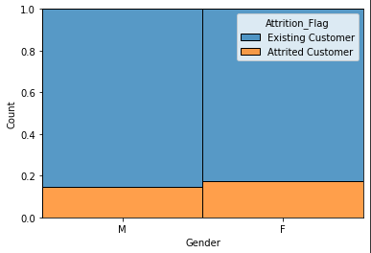
¿Cuál es el género que más abandona la tarjeta de crédito?
El gráfico de la derecha, nos muestran en la parte naranja que el género que más abandona es el femenino.
Dentro del genero femenino, abandonan
aproximadamente un 17%
Gender | Attrited Customer | Existing Customer | %_out
F | 930 | 4428 | 0.173572
M | 697 | 4072 | 0.146152

Slide 9
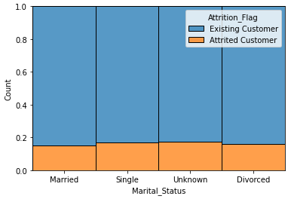
Los que abandonan la tarjeta de crédito, ¿Cúal es su estado civil?
Marital_Status | Attrited Customer | Existing Customer | %_out
Unknown | 129 | 620 | 0.172230
Single | 668 | 3275 | 0.169414
Divorced | 121 | 627 | 0.161765
Married | 709 | 3978 | 0.151269
Dentro del genero desconocido, un 17%
abandona el servicio

Slide 10
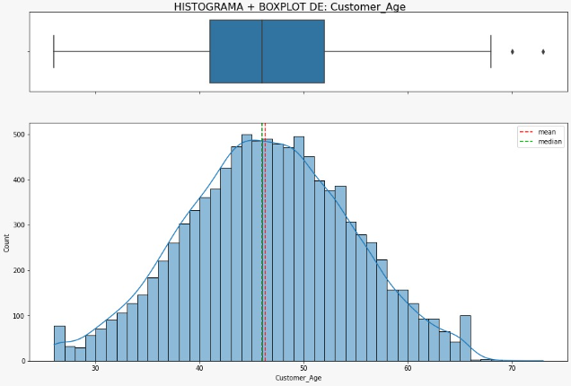
¿Que edades promedio tienen las personas que abandonan las tarjetas de crédito?
La edad promedio de las personas que
abandonan la tarjeta de crédito es de 46 años.

Slide 11
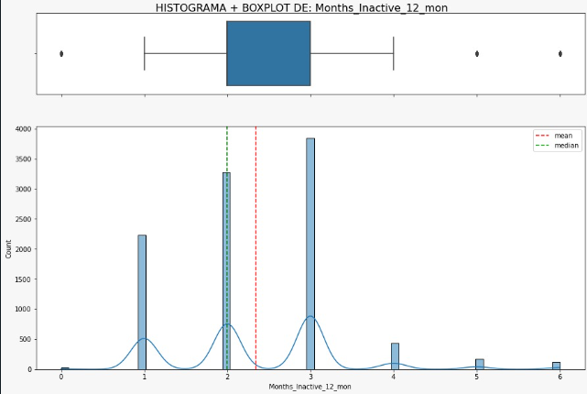
¿Cuanto tiempo en promedio llevan las tarjetas sin utilizar de las personas que abandonan la tarjeta de crédito?
Llevan sin utilizar la tarjeta más de dos años.

Slide 12
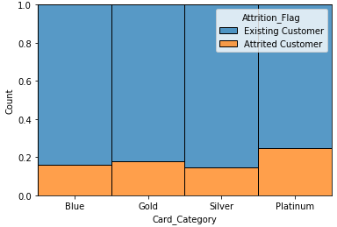
¿Que tipo de tarjeta usan los clientes que abandonan los servicios?
Card_ Category | Attrited Customer | Existing Customer | %_out
Platinum | 5 | 15 | 0.250000
Gold | 21 | 95 | 0.181034
Blue | 1519 | 7917 | 0.160979
Silver | 82 | 473 | 0.147748
Dentro de la categoria platinum, un 25% abandona el servicio.

Slide 13
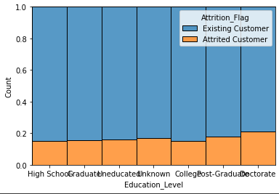
¿Que nivel de educación tienen los clientes que abandonan los servicios?
Education_ Level | Attrited Customer | Existing Customer | %_out
Doctorate | 95 | 356 | 0.210643
Post-Graduate | 92 | 424 | 0.178295
Unknown | 256 | 1263 | 0.168532
Uneducated | 237 | 1250 | 0.159381
Graduate | 487 | 2641 | 0.155691
College | 154 | 859 | 0.152024
High School | 306 | 1707 | 0.152012
Dentro de el nivel de educación Doctorado, el 21% abandona el servicio

Slide 14
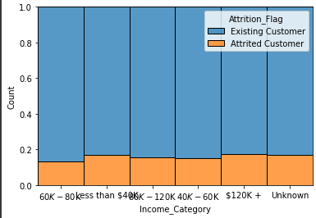
¿Que nivel de ingresos tienen los clientes que abandonan los servicios?
Income_ Category | Attrited Customer | Existing Customer | %_out
$120K + | 126 | 601 | 0.173315
Less than $40K | 612 | 2949 | 0.171862
Unknown | 187 | 925 | 0.168165
$80K - $120K | 242 | 1293 | 0.157655
$40K - $60K | 271 | 1519 | 0.151397
$60K - $80K | 189 | 1213 | 0.134807
Dentro del nivel de ingresos de +120K, el 17,3% abandona el servicio.

Slide 15
Insights
El género que más abandona la tarjeta de crédito es el femenino.
El estado civil de las personas que más abandonan la tarjeta de crédito es desconocido
Tienen una edad promedio de 46 años los que abandonan.
Llevan sin utilizar la tarjeta de crédito más de dos años y medio.
La tarjeta que más utilizan los clientes que abandonan es la Platinum
El nivel de educación de las personas que abandonan la tarjeta de crédito es Doctorado.
El nivel de ingresos de los clientes que más abandonan la tarjeta de crédito es de +120K.

